Slide 1


Magíster en Recursos Naturales
“Caracterización termodinámica de la capa límite marina bajo eventos de niebla y rocío en el desierto costero de Atacama”
F. Muñoz-Narbona¹, F. Lobos-Roco^{1,2}, C. Del Río^{2,3} y S. Acevedo¹
1 Facultad de Agronomía y Sistemas Naturales, Pontificia Universidad Católica de Chile
2 Centro UC Desierto de Atacama, Pontificia Universidad Católica de Chile
3 Instituto de Geografía, Pontificia Universidad Católica de Chile
Notes:
Está bien poner los nombres así o pongo como estudiante francisca, profesor guia felipe, informantes.. Lo diría igual si en la presentación

Slide 2
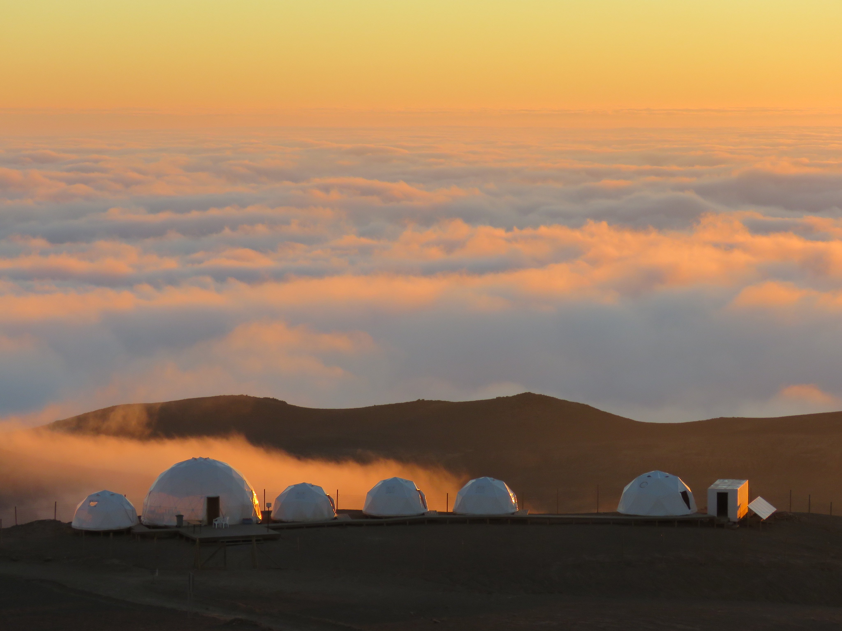
Índice
Contexto
Introducción y marco teórico
Métodos
Resultados y discusión
Conclusión
Referencias
Estación de investigación UC, Alto Patache

Slide 3
FONDECYT N°11250466: Investigating the physicochemical differences between fog and dew and their contribution as non-rainfall atmospheric water sources in hyperarid regions
RQ1: Caracterizar la estabilidad termodinámica de la capa límite marina (MBL) durante eventos de recolección de niebla y rocío.
RQ2: Evaluar el balance energético superficial durante estos eventos.
RQ3: Determinar la proporción de agua de niebla y rocío en ecosistemas costeros, especialmente en Tillandsia landbeckii, usando isótopos estables.

Slide 4
Introducción
Notes:
Está bien poner los nombres así o pongo como estudiante francisca, profesor guia felipe, informantes.. Lo diría igual si en la presentación

Slide 5
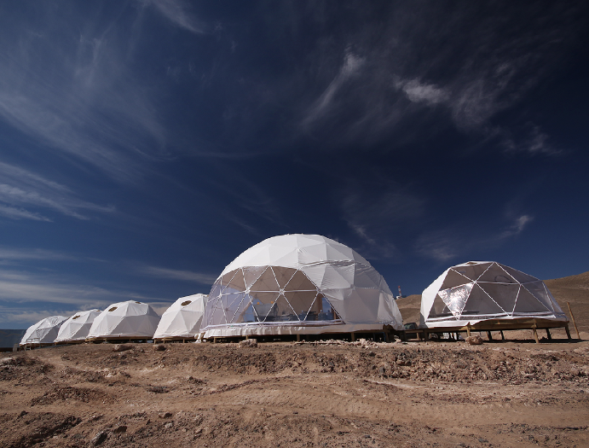
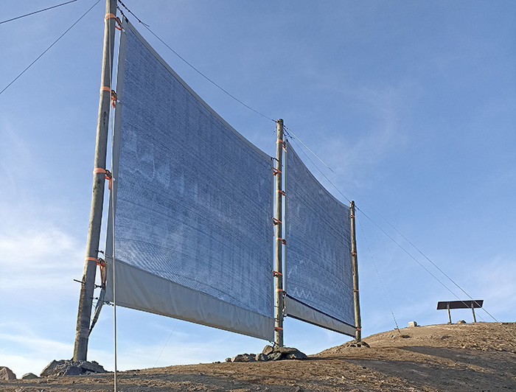
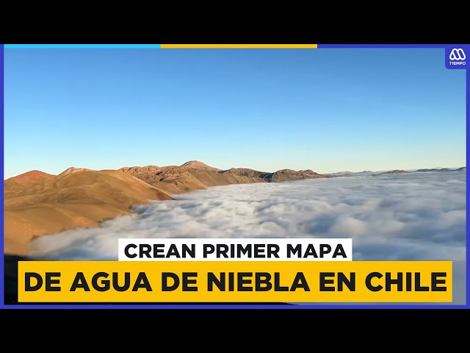
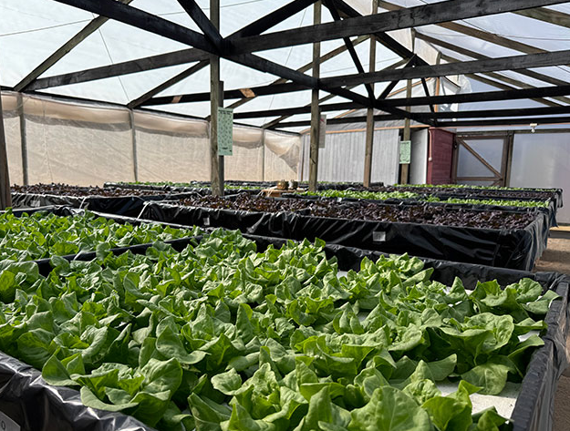
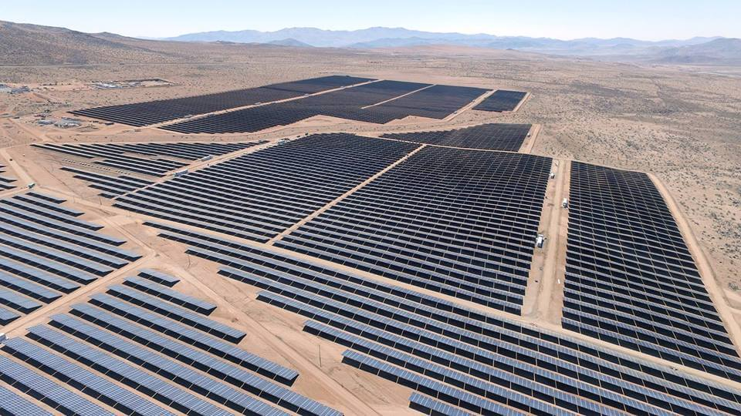
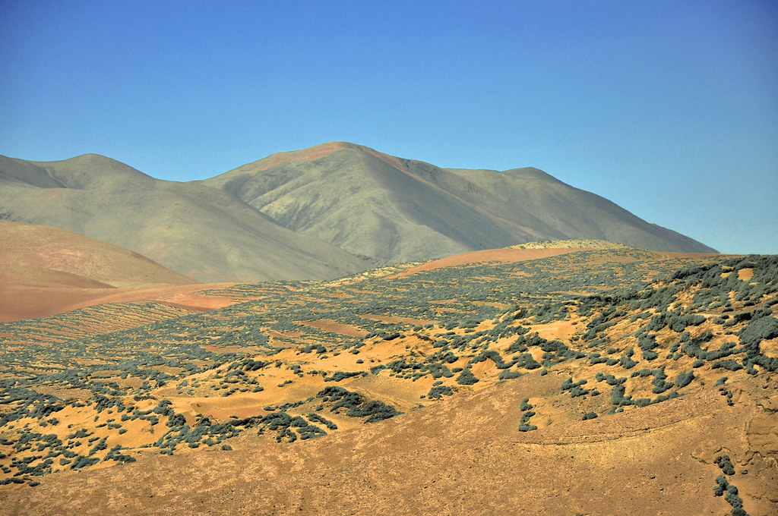
Estación UC Alto Patache
Atrapanieblas 20 m²
Noticia mapa de agua niebla en Chile, 2025
Cultivos hidropónicos en Alto Patache
Plantas fotovoltaicas
Tillandsia landbeckii en Cerro Oyarbide
Notes:
Contexto. En el desierto de atacama las precipitaciones son prácticamente nulas, y las principales fuentes de agua atmosférica son otras, como la niebla y el rocío. Existen centros de investigación dedicados a estudiar estas fuentes de agua en el desierto, como el centro UC Desierto de Atacama. Estas fuentes de agua sirven para los ecosistemas, por ejemplo las tillandsias landbeckii que evolucionaron para vivir en el desierto y captar agua de la niebla (mostrar imagen), también sirve para las comunidades, no para una ciudad completa, pero sirve para mantener cultivos hidropónicos en el desierto, por ejemplo (mostrar imagen), y también a gran escala las plantas fotovoltaicas, que hay muchas en el desierto de chile, han estudiado alternativas para obtener agua y limpiar los paneles u otros usos

Slide 6
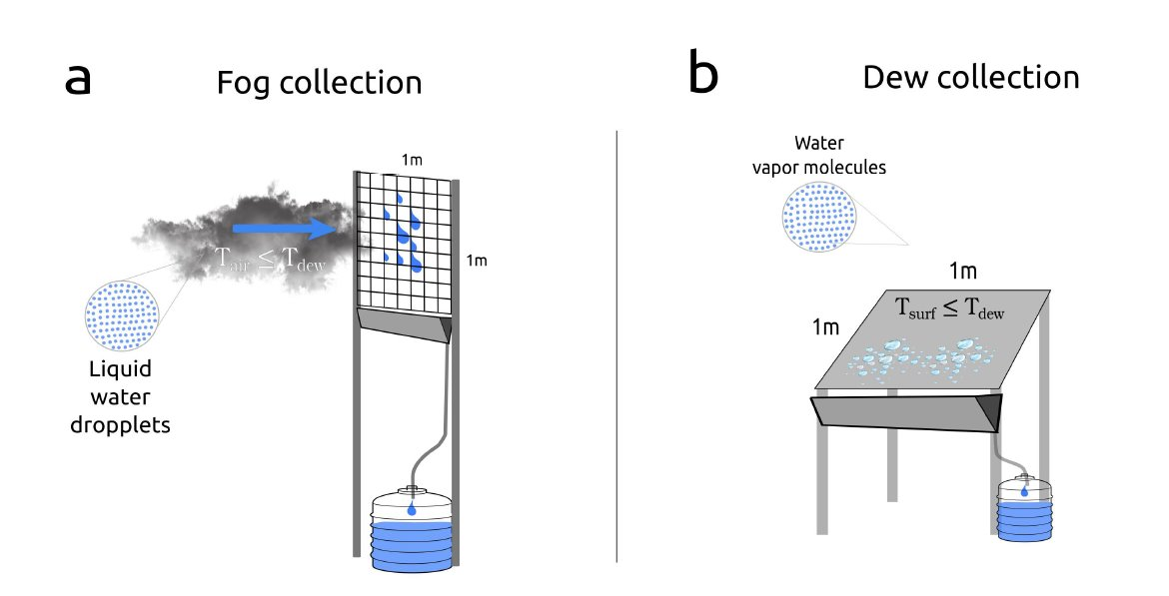
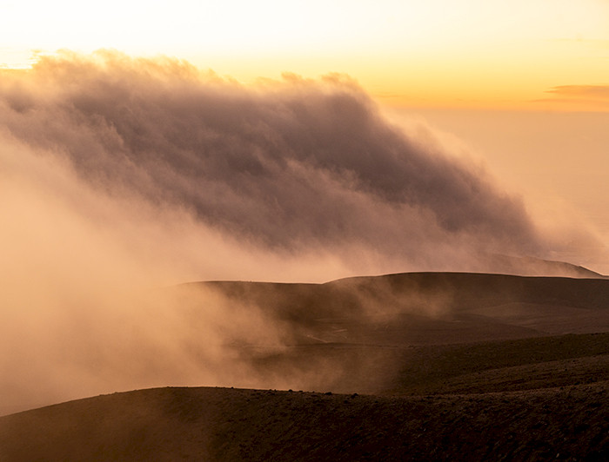
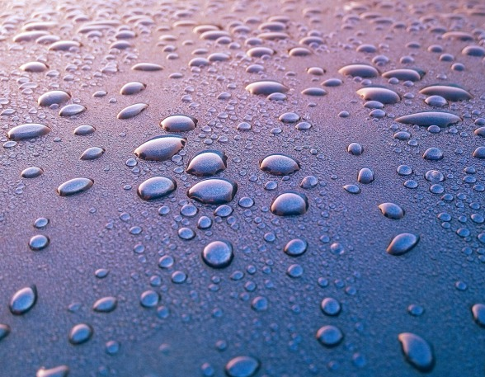
NIEBLA
Aire sobresaturado (condensado) en contacto con la superficie donde la temperatura del aire se encuentra igual o bajo la T° de rocío (Moene & Dam, 2014).
ROCÍO
Cuando una superficie pierde calor por RLS hasta enfriarse por debajo del punto de rocío del aire circundante, provocando la condensación directa del vapor de agua sobre la superficie
(Moene & Dam, 2014; Ritter et al., 2019)
Notes:
Explicar por qué la niebla y el rocío son diferentes. Ocurren bajo condiciones distintas, a pesar de que ambas son condensación de vapor de agua de la atmósfera.
Aquí volver a explicar mejor porqué un captador de niebla puede captar rocío (porque se puede enfriar cualquiera de sus partes y condensar vapor de agua), o bien el captador de rocío puede interceptar niebla y haber deposición de niebla sobre este.

Slide 7
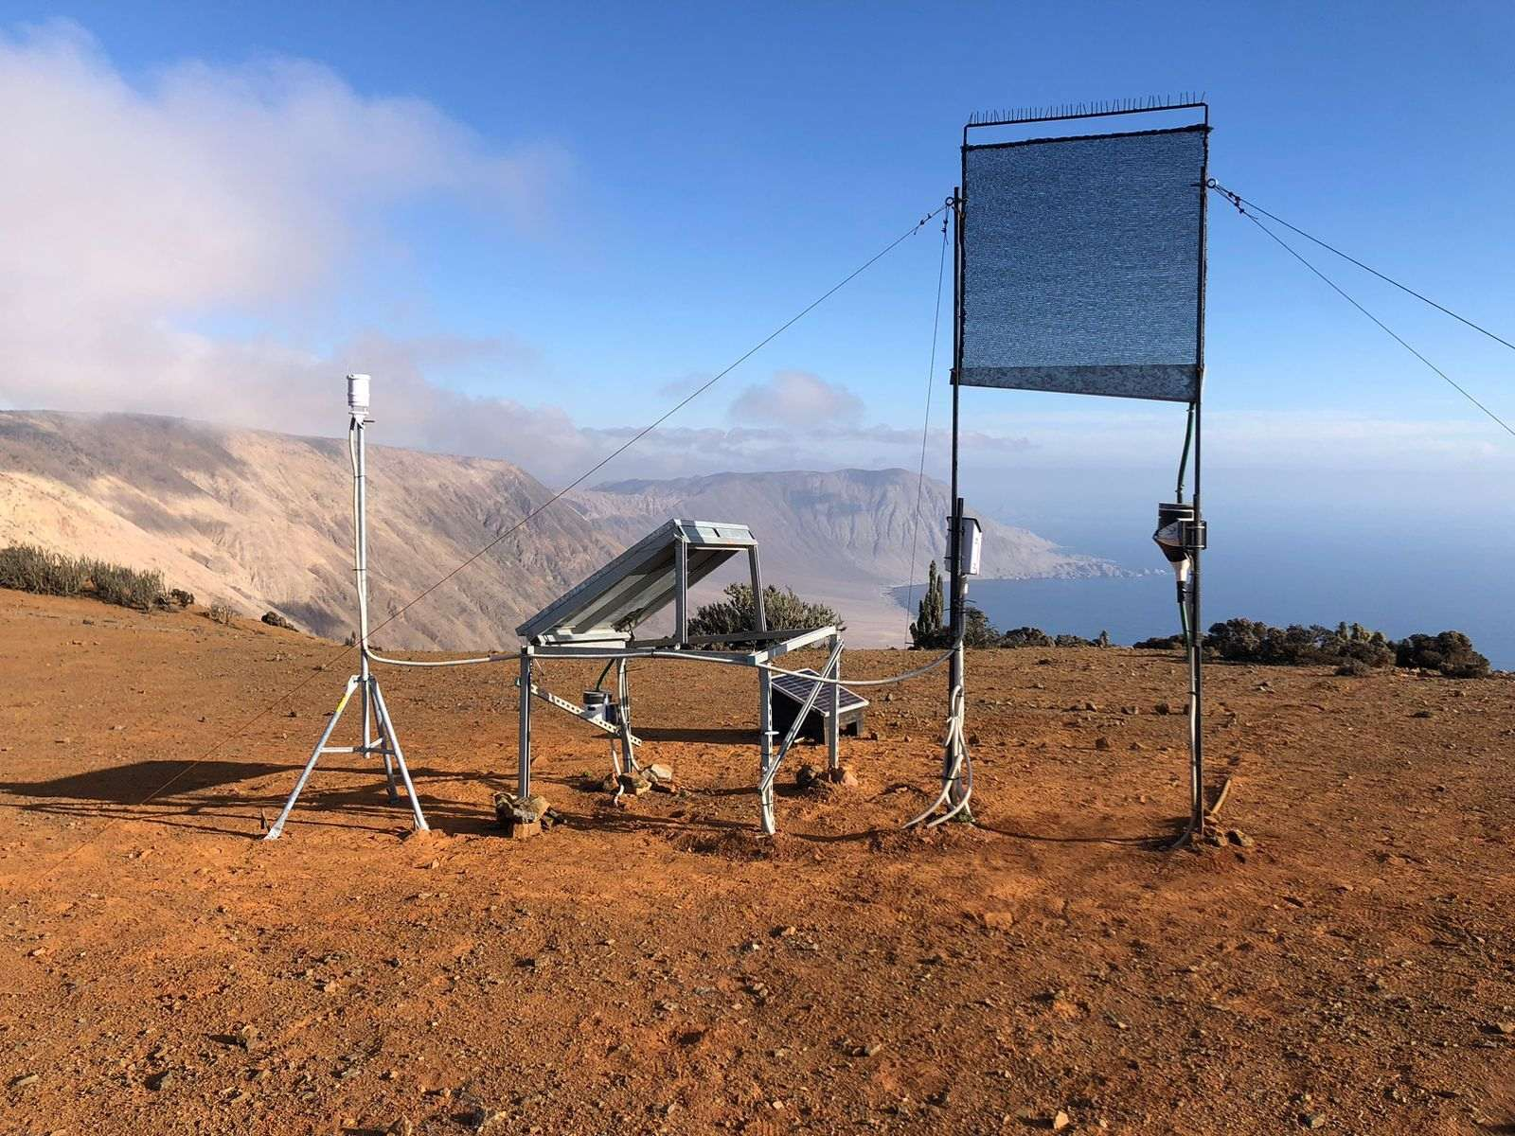
PROBLEMÁTICA
SFC (1 – 8 L/m²/día)
El conocimiento del rocío es limitado.
Colectores actuales no distinguen bien entre ambos eventos, dificultando la cuantificación real de cada uno.
Dificulta la adecuada gestión hídrica.
Distorsiona la compresión del funcionamiento de ecosistemas, como los de Tillandsia, que prosperan donde la niebla es casi inexistente.
SDC
(0.1 – 0.8 L/m²/día)
Captadores a 1850 msnm. , Alto Patache
Notes:
Como acabo de mencionar, existe múltiples investigaciones de estas fuentes de agua. Sin embargo, publicaciones recientes indican que lo que se sabe del rocío es bastante limitado respecto a la niebla, y es algo que se puede evidenciar cuando uno busca información de cada uno de ellos en internet también.
Sumado a esto, los instrumentos de captación estándar para cada uno de estos eventos conllevan una gran incertidumbre en los datos medidos, ya que no distinguen bien entre ambos eventos. A esto me refiero a que un captador de niebla puede captar rocío, y un captador de rocío puede captar niebla también, lo que dificulta la cuantificación real de los eventos en la zona.
Estos dos puntos son un problema que busco abordar en mi trabajo, ya que falta mucho por estudiar aún, caracterizar y entender estos eventos, principalmente el rocío y diferenciarlo de la niebla.
Estos dificultan hacer una adecuada gestión hídrica en la zona, distorsiona la compresión del funcionamiento de estos ecosistemas al sub o sobreestimar la contribución de agua de la niebla o el rocío, y también, a medida que más se vayan estudiando estos eventos, tecnologías de captación más eficientes pueden desarrollarse y saber donde ubicarlos para las comunidades.

Slide 8
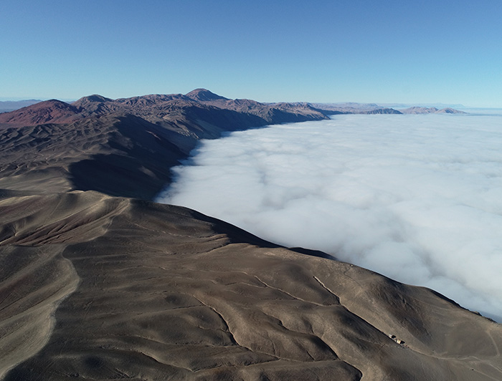
¿Qué sabemos hasta ahora?
Alto Patache, imagen desde dron a estratocúmulo ingresando desde el mar a la superficie
Notes:
Esta imagen la pongo solo para introducir la siguiente diapo, que es una diagrama simplicado de la realidad.
- La capa límite marina es la porción más baja de la atmósfera que se encuentra en contacto directo con la superficie del mar y recibe su influencia inmediata.
- En la imagen se ve un “mar” de nubes, abajo de ellas está el océano, estas se forman sobre el oceano y por advección son movilazadas a la costa. Se ve que las nubes llegan a un “límite”, no se expanden más arriba de cierta altura, y eso es porque ese es el límite de la capa límite marina, en ese punto se genera una inversión térmica, que impide que se mezclen. La capa límite marina es húmeda y bien mezclada, y suele ser entre unos 500 a 2000 m de espesor.

Slide 9
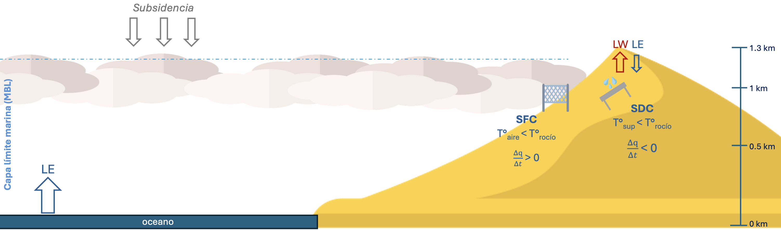
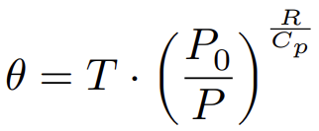
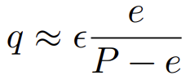
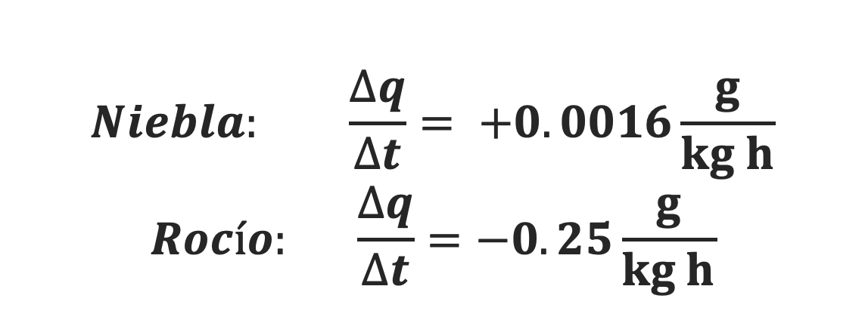

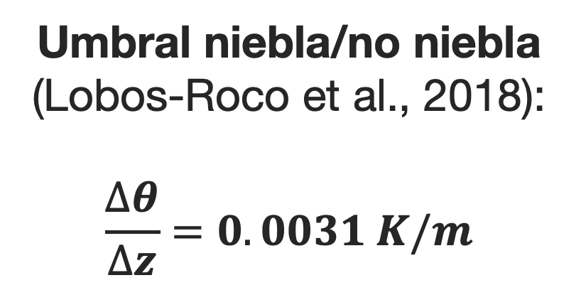
Termodinámica
$$Niebla: \frac{∆q}{∆t}= +0.0016\frac{g}{kg h}$$
$$Rocío: \frac{∆q}{∆t}=−0.25\frac{g}{kg h}$$
Tendencia de humedad (Lobos-Roco et al., 2024):
Temperatura potencial (ϴ, K)
Humedad específica (q, g/kg)
Viento (U, m/s)
Umbral niebla/no niebla (Lobos-Roco et al., 2018):
$$\frac{∆θ}{∆z}=0.0031 K/m$$
Niebla (atmósfera bien mezclada)
No niebla (atmósfera estatrificada)
q_{niebla}
q_{rocio}
𝜃_{Turbulento}
𝜃_{Estratificado}
Notes:
Hay estudios que sugieren que estos eventos están asociados a la estabilidad de la atmósfera, así que uso estas variables termodinámicas.
temperatura que tendría una parcela de aire si se desplazara de forma adiabática (sin intercambiar calor con el entorno) hasta una presión estándar de referencia, normalmente 1.000 hPa (nivel del mar). Permite comparar masas de aire ubicadas a diferentes altitudes o presiones, facilitando el análisis de la estabilidad atmosférica.
La humedad específica es la masa de vapor de agua presente en una unidad de masa de aire húmedo (o aire seco, según la convención), expresada habitualmente en gramos de vapor por kilogramo de aire (g/kg). A diferencia de la humedad relativa, este valor no cambia si el aire se calienta o se enfría, siempre que no se agregue o se quite agua. se mantiene estable aunque el aire se comprima o se expanda al moverse por la atmósfera.
-
Respecto a q, no se ha descrito diferencias entre niebla y rocío, respecto a su valor en la atmósfera en términos de (delta q)/(delta z). Lo que sí se ha reportado es una diferencia en la tendencia temporal.
Que el valor sea negfativo implica que hay una transferencia de vapor de agua a la superficie cuando ocurre rocío, el aire se "seca".
Respecto al viento no hay datos previos, pero se estudiará también en este trabajo

Slide 10
¿Qué diferencias existen en la termodinámica atmosférica y su interacción con la superficie bajo eventos de niebla y rocío en el desierto de Atacama?
H1: Los eventos de rocio están subestimados por los colectores de captación estándar existentes
H2: La estabilidad atmosférica es un buen indicador de estos eventos, a diferencia del gradiente vertical de humedad específica
H3: La tendencia temporal de humedad específica es positiva en niebla y negativa del rocio

Slide 11
Metodología
Notes:
Está bien poner los nombres así o pongo como estudiante francisca, profesor guia felipe, informantes.. Lo diría igual si en la presentación

Slide 12
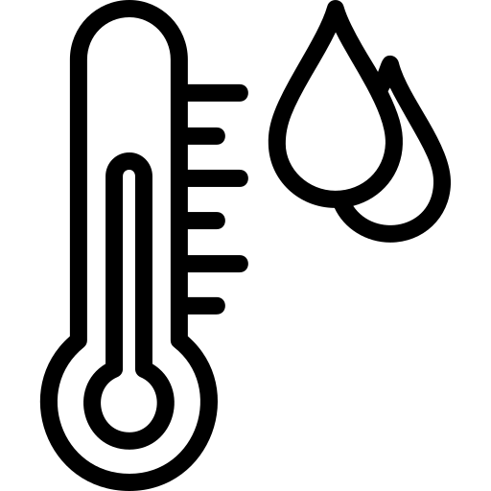

¿Qué diferencias existen en la termodinámica atmosférica y su interacción con la superficie bajo eventos de niebla y rocío en el desierto de Atacama?
Caracterizar la distribución temporal de los eventos de niebla, rocío y su co-ocurrencia, a partir de registros meteorológicos
Evaluar estabilidad atmosférica bajo cada tipo de evento previamente caracterizado, mediante perfiles de temperatura potencial, humedad específica y velocidad del viento reconstruidos a lo largo de una transecta altitudinal de estaciones
Analizar la advección o pérdida de humedad asociada a cada evento, a través de la evolución temporal de la humedad específica, cuantificando tendencias que permitan distinguir su origen dinámico
Notes:
Objetivos y pregunta de investigación

Slide 13
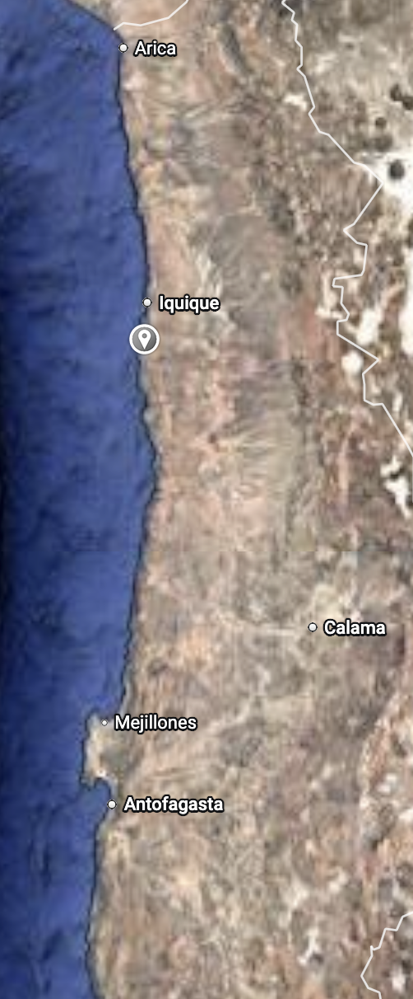
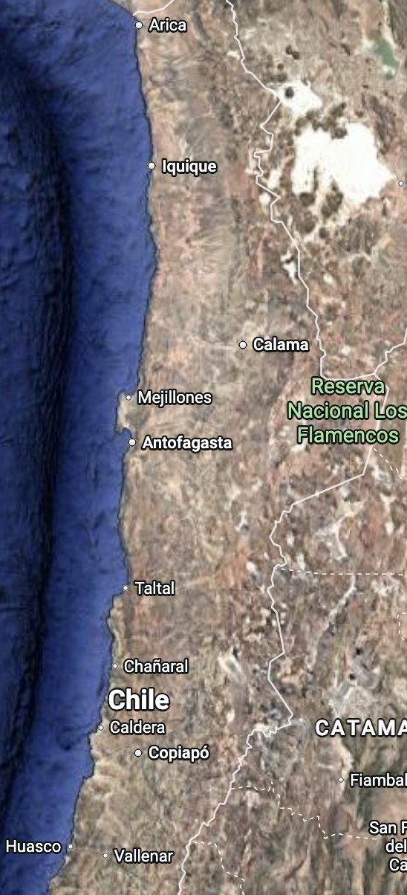
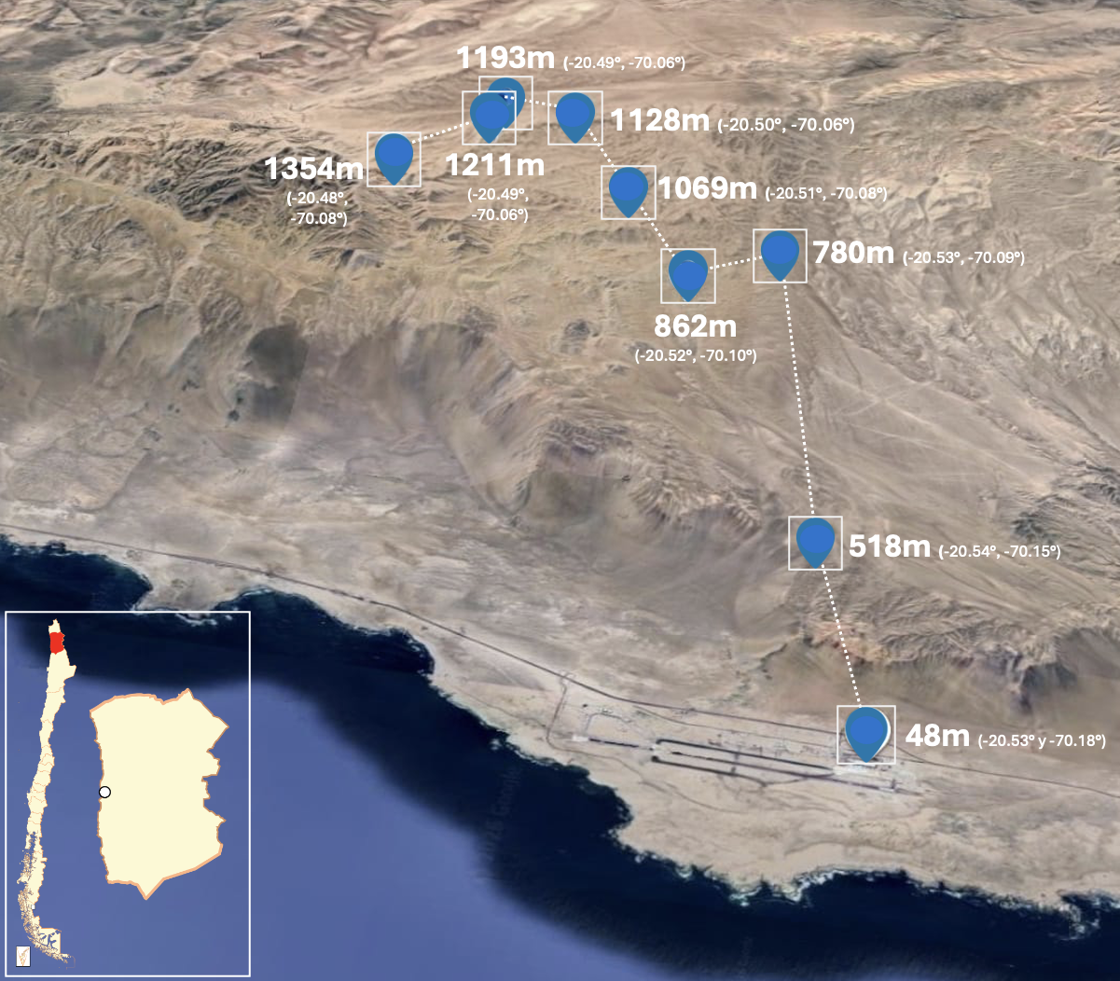
Área de estudio
Cerro Oyarbide, aeropuerto de Iquique
Año 2024, datos cada 10 min
Transecta altitudinal de estaciones (principal: 1211 m.s.n.m)
Cerro Oyarbide y aeropuerto de Iquique, transecta altitudinal de estaciones utilizadas.
Notes:
Acá mencionar que con la transecta altitudinal podemos evaluar la estabilidad de la capa límite, y que en la estación 1211 podemos hacer la clasificación (que se explica en la siguiente diapo) y la tendencia temporal de variables.

Slide 14
Tabla 1. Porcentaje de disponibilidad de datos (%) para 2024 a una resolución temporal de 10 minutos a lo largo de la red de monitoreo.
Estación | Temp (°C) | HR (%) | U (m/s) | DV (°) | Niebla (mm) | Pres (hPa) | Rad (W/m²) | Vis (m) | Rocío (mm)
AEROP. | 100% | 100% | 100% | 0% | – | 100% | 0% | 0% | –
OYA518 | 99% | 99% | 97% | 99% | 99% | 99% | 99% | 0% | –
OYA780 | 99% | 99% | 98% | 99% | 99% | 99% | 0% | 0% | –
OYA862 | 86% | 91% | 86% | 91% | 9% | 0% | 0% | 0% | –
OYA1069 | 0% | 17% | 0% | 17% | 17% | 0% | 0% | 0% | –
OYA1128 | 100% | 100% | 100% | 100% | 100% | 0% | 0% | 0% | –
OYA1193 | 90% | 92% | 90% | 92% | 92% | 0% | 0% | 0% | –
OYA1211 | 100% | 100% | 100% | 100% | 100% | 100% | 100% | 93% | 100%
OYA1354 | 83% | 83% | 83% | 83% | 92% | 0% | 0% | 0% | –
Notes:
Las imágenes del satélite regional GOES-16 mantuvieron un 100 % de disponibilidad para la detección de nubes bajas (FLC) durante todo el período de estudio.

Slide 15
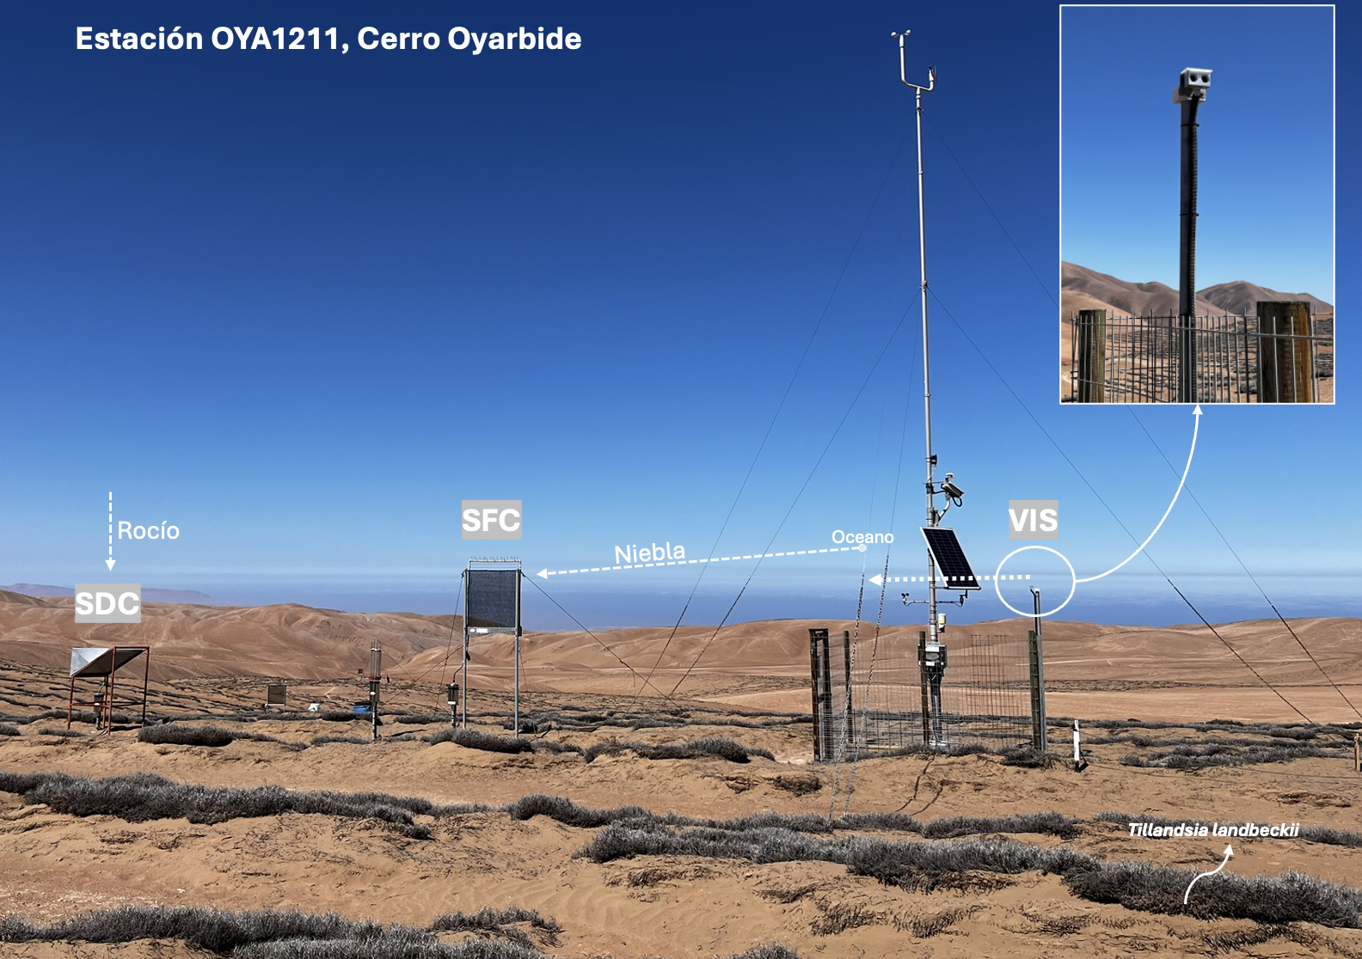

Objetivo 1: Clasificación de eventos de niebla y rocío
Resultado binario:
1 = Presencia FLC
0 = Ausencia FLC
+
Satélite GOES-16
Niebla, si Visibilidad < 1000m ó GOES = 1
Tipo de evento =
Rocío, si Visibilidad > 1000m ó GOES = 0
Estación 1211 m.s.n.m., estación principal.
Resuelve objetivo 1 y 3

Slide 16
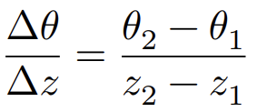
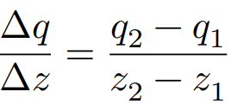
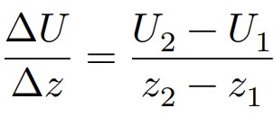
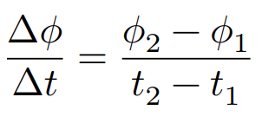

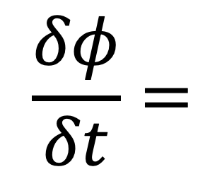
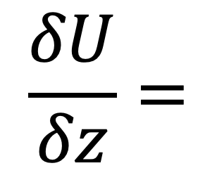
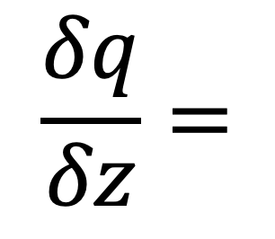
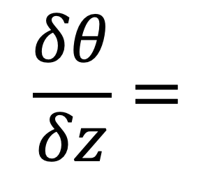
Objetivo 2 y 3: Estabilidad y tendencia temporal
Objetivo 2: Estabilidad (transecta completa)
Temperatura potencial:
$$\frac{δθ}{δz}=$$
Humedad específica:
$$\frac{δq}{δz}=$$
Velocidad del viento:
$$\frac{δU}{δz}=$$
Objetivo 3: Gradiente temporal (sólo estación 1211)
$$\frac{δφ}{δt}=$$
Cerro Oyarbide y aeropuerto de Iquique, transecta altitudinal de estaciones utilizadas. Elaboración propia.
Notes:
Mencionar que para las estaciones que no había presión (tabla anterior) se usó la ecuación hipsométrica para obtenerlo. ¿Esta formula quizás sumarla a la diapo?

Slide 17
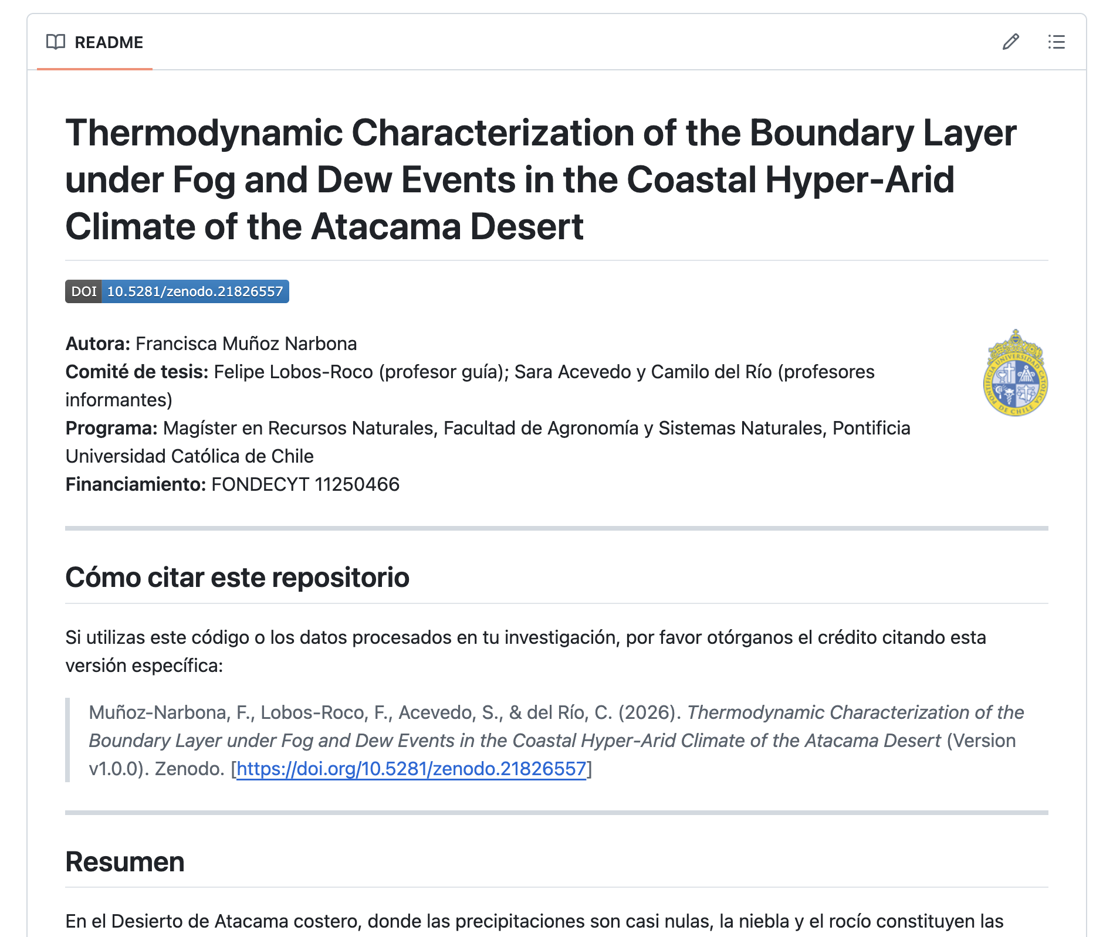
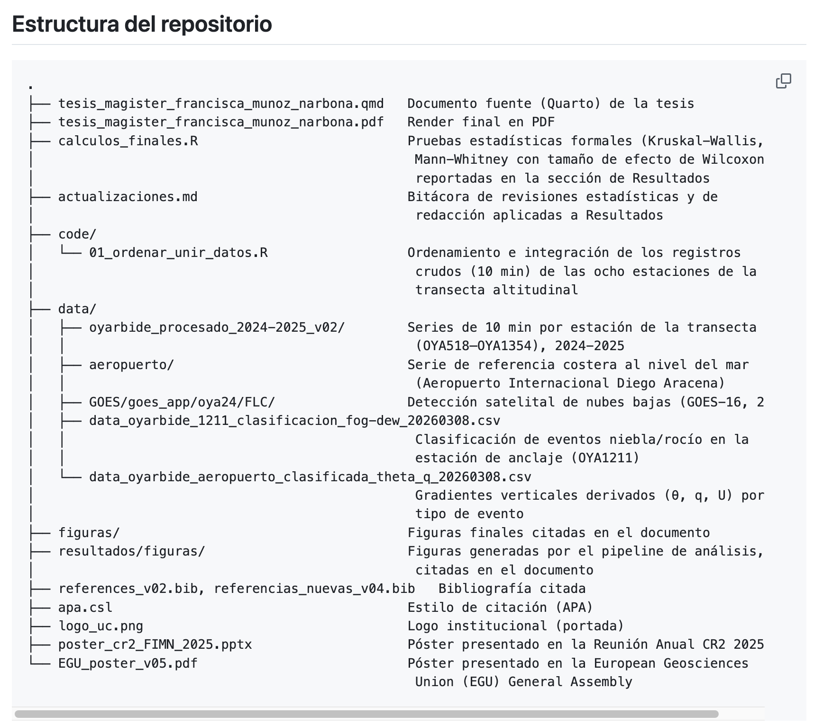


Trazabilidad y reproducibilidad análisis
GitHub
Zenodo

Slide 18
Resultados y discusión
Notes:
Está bien poner los nombres así o pongo como estudiante francisca, profesor guia felipe, informantes.. Lo diría igual si en la presentación

Slide 19
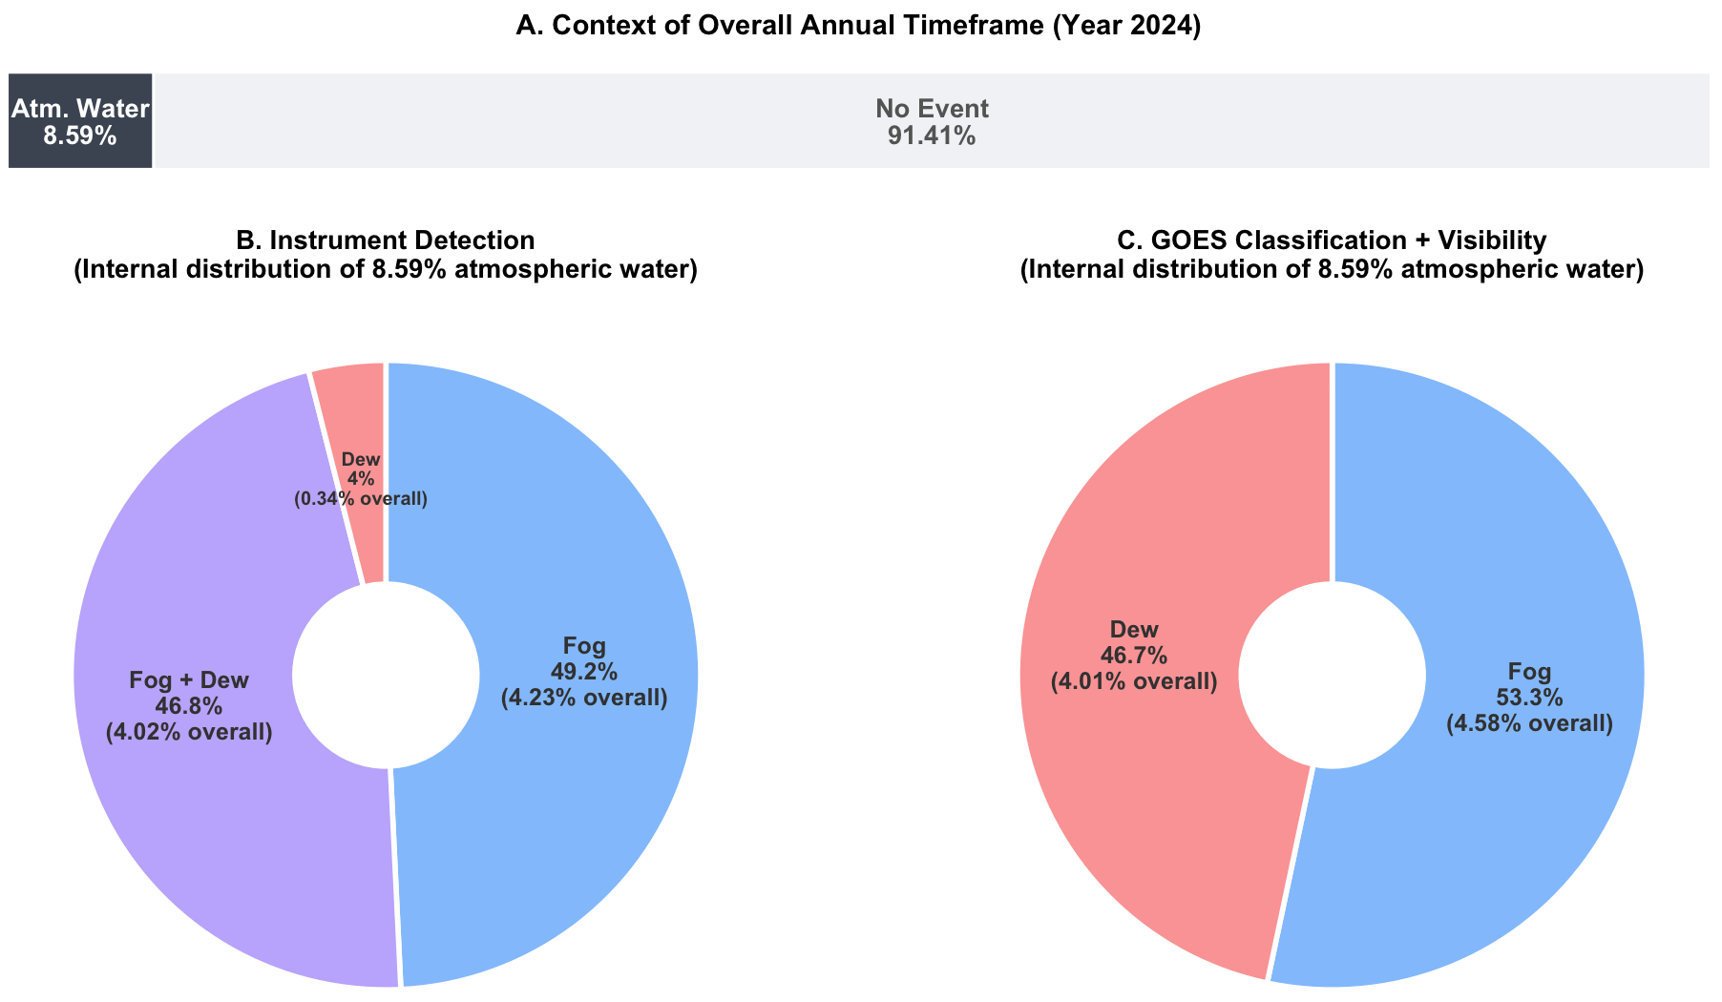
Resultados y discusión - Clasificación
Porcentaje de eventos previo y post clasificación.
Notes:
Barra de arriba es el % de agua atmosferica, el 8.59% se divide en las figuras de abajo

Slide 20

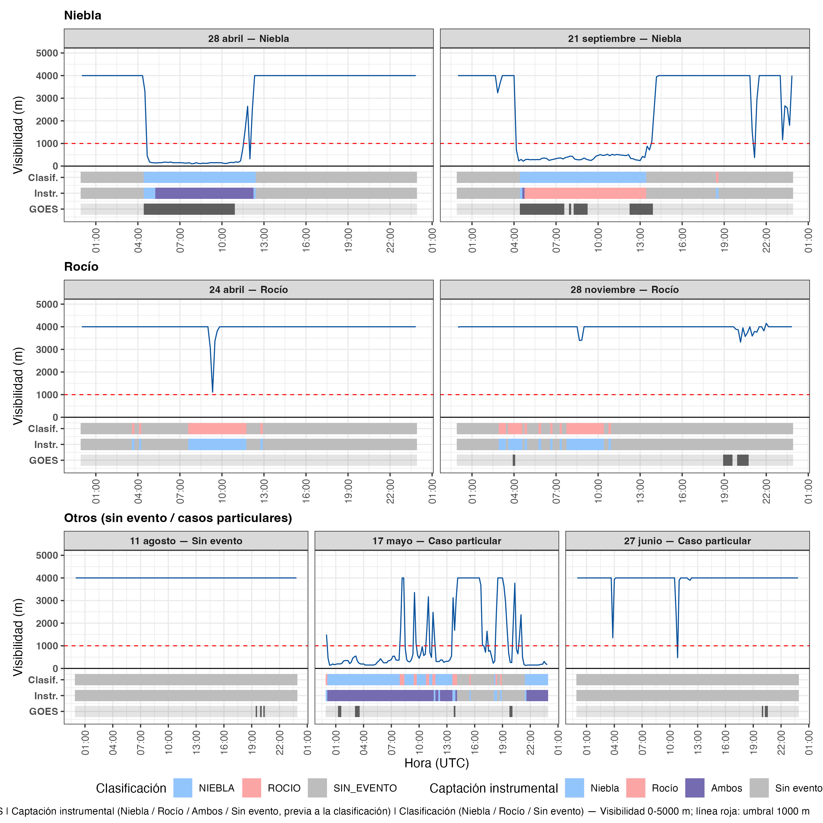
Resultados y discusión - Clasificación
Niebla
Ejemplos días clasficados como Niebla. Elaboración propia.
Notes:
Explicar un poco cómo fue la clasificación para cada día y revisión manual.
Ejemplos días de NIEBLA, muy claro visibilidad y goes

Slide 21

Resultados y discusión - Clasificación
Rocío
Ejemplos días clasficados como Rocío. Elaboración propia.
Notes:
Explicar un poco cómo fue la clasificación para cada día y revisión manual.
Ejemplos días de ROCIO, muy claro visibilidad y goes

Slide 22

Resultados y discusión - Clasificación
Ejemplos días considerados casos particulares. Elaboración propia.
Notes:
Explicar un poco cómo fue la clasificación para cada día y revisión manual.
Ejemplos días de incertidumbre, muy claro visibilidad y goes

Slide 23
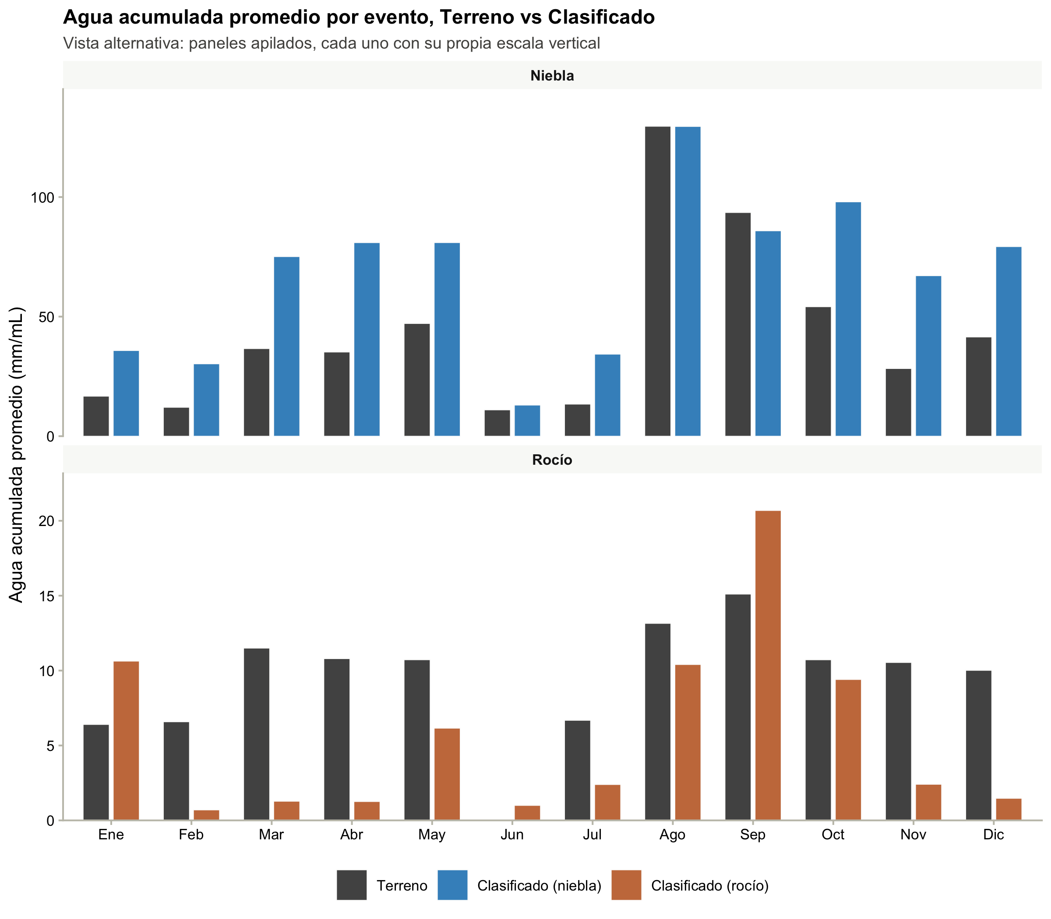
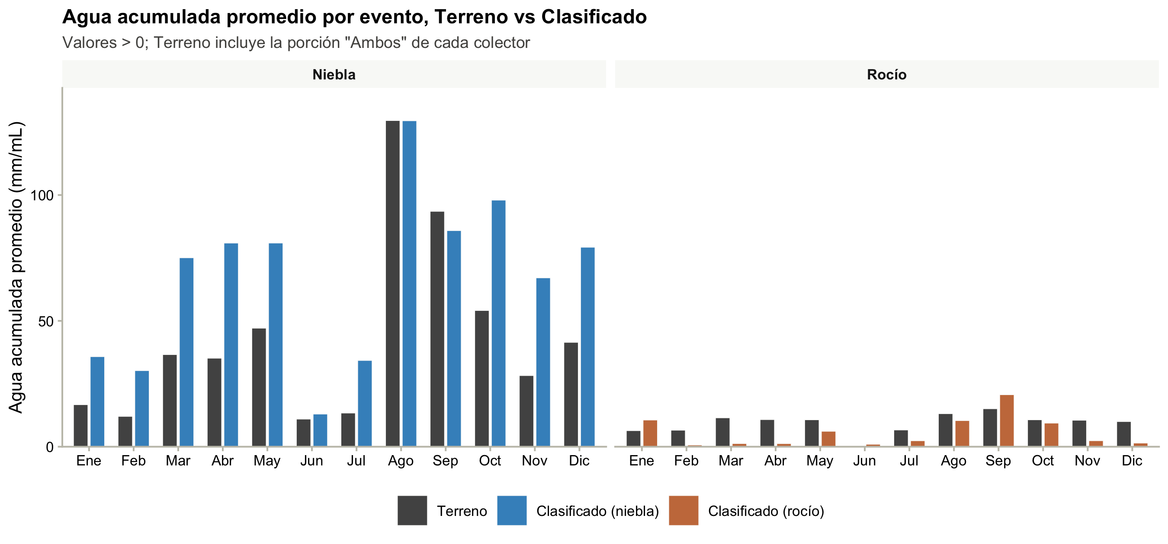
Resultados y discusión – Clasificación
Distribución mensual
Distribución mensual de cantidad de agua colectada. Facetas por columnas. Elaboración propia.
Distribución mensual de cantidad de agua colectada. Facetas por filas. Elaboración propia.
Notes:
Son la misma info, solo las facetas diferentes, para ver diferencias magnitudes.
- Esta figura muestra que la colección promedio de niebla supera a la de rocío los doce meses del año, con agosto–octubre concentrando los volúmenes máximos de ambos fenómenos.
- Pero magnitud y frecuencia no siempre coinciden: en junio la niebla domina en frecuencia sin rendir mucho por evento, y en agosto–septiembre el rocío es comparativamente escaso en frecuencia aunque puntualmente intenso, una primera señal de que contar eventos y sumar el volumen que rinden son dos preguntas distintas, a la que se vuelve más abajo.

Slide 24
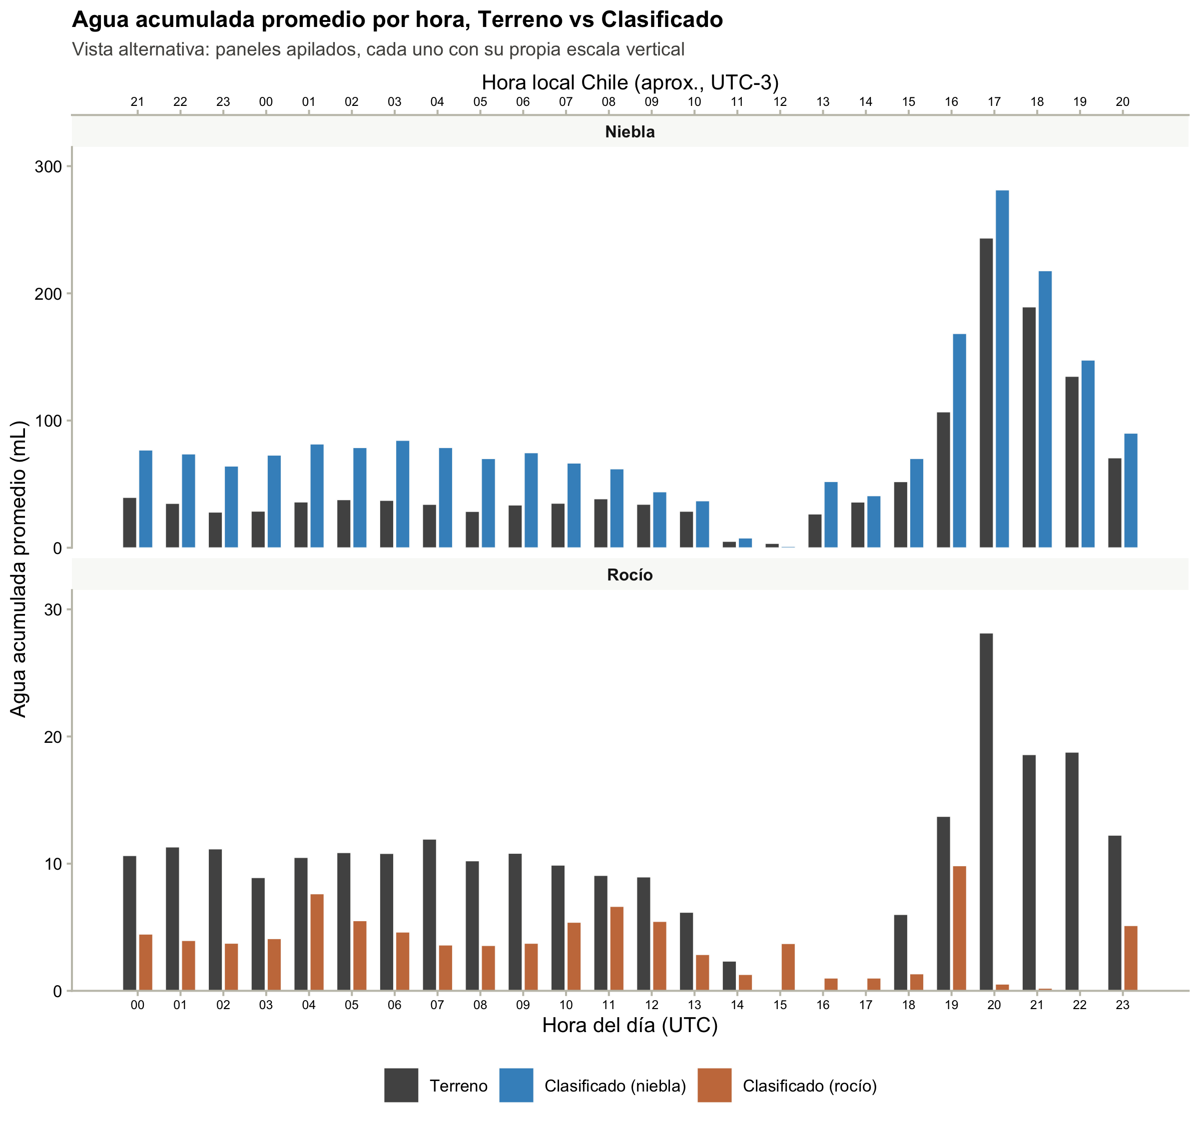
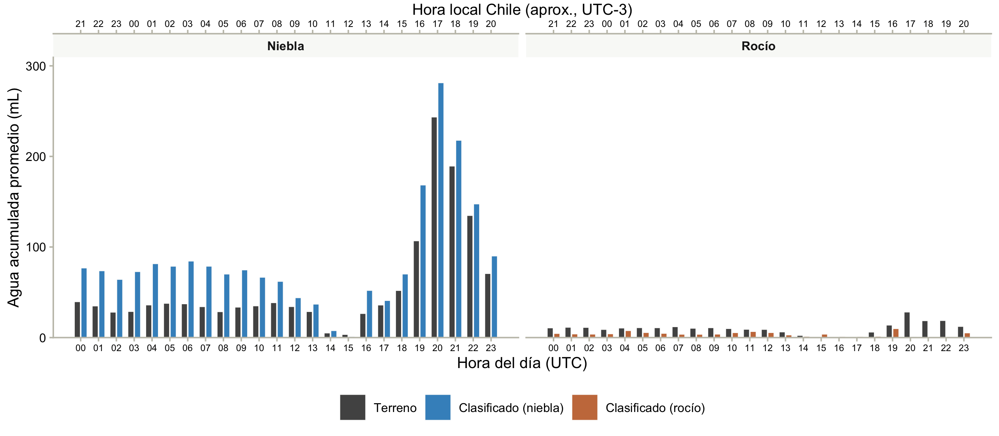
Resultados y discusión – Clasificación
Distribución diaria
Distribución diaria de cantidad de agua colectada. Facetas por columnas. Elaboración propia.
Distribución diaria de cantidad de agua colectada. Facetas por filas. Elaboración propia.
Notes:
Son la misma info, solo las facetas diferentes, para ver diferencias magnitudes
-Esa misma disociación se repite a escala diaria en la figura: el rocío sostiene su régimen más estable entre las 21:00 y las 09:00 hora local (00:00–12:00 UTC), con una frecuencia relativa alta y constante que supera a la niebla en esa ventana.
- La niebla, en cambio, domina entre las 09:00 y las 20:00 hora local tanto en frecuencia como en volumen recolectado, con un máximo cerca de las 20:00 UTC (~300 mL por intervalo de 10 min), una asimetría día/noche coherente con los mecanismos de advección versus enfriamiento radiativo.
Un salto puntual a las 15:00 UTC (12:00 hora local) responde a un tamaño muestral bajo en ese intervalo, no a una señal física real.

Slide 25
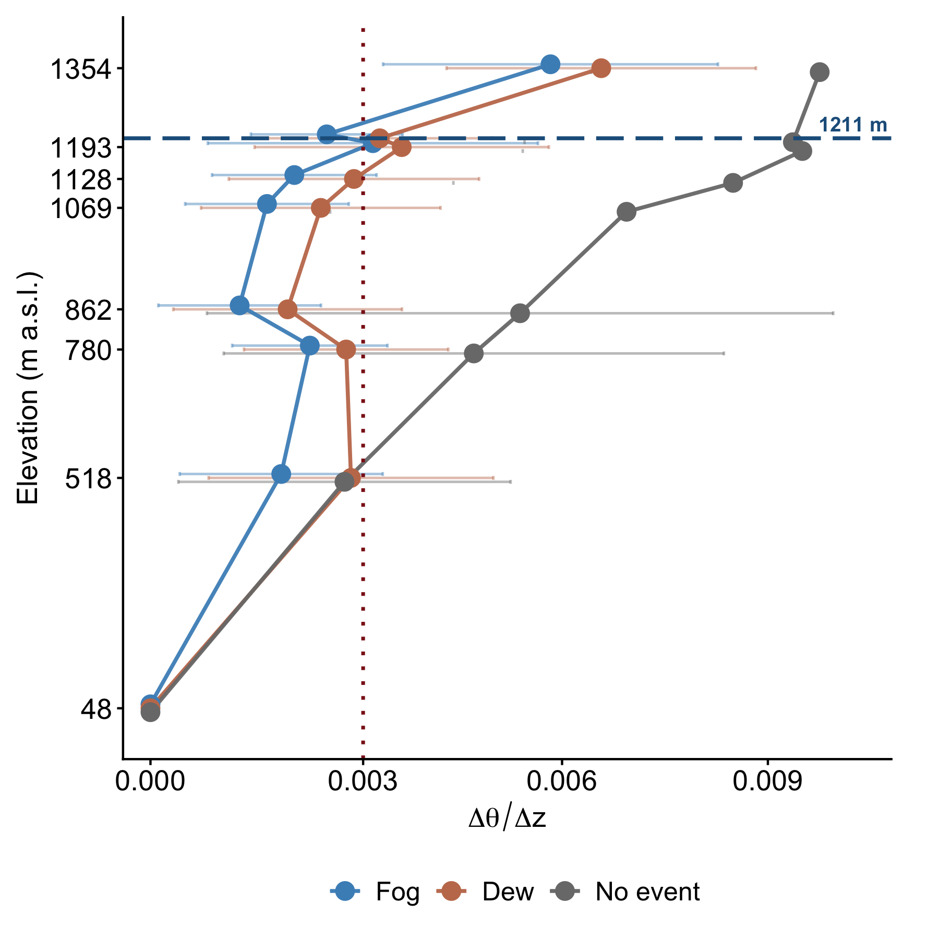
Resultados y discusión –
Gradiente vertical θ
Umbral: 0.0031 K/m
Tres regímenes diferenciados:
Fog: Δθ/Δz < 0.0026 K m⁻¹
Dew: 0.0026 K m⁻¹ < Δθ/Δz < 0.0034 K m⁻¹
No-event: Δθ/Δz ⩬ 0.0095 K m⁻¹
Perfil vertical promedio de temperatura potencial. Elaboración propia.
Notes:
Comentar nuevo umbral propuesto para rocío.
Duda el umbral es solo al priemdio de 1211 pero se grafica la transecta completa para ver la estabilidad de la atmosfera… ¿para que era tan necesario graficar la transecta completa?
El que ocurra rocío en la 1211 no significa que ocurra abajo, por qué la transecta vertical?
Las curvas del rocío levemente más a la derecha, indica más estabilidad o en verdad los resultados no son tan claros?
Haré un resumen de:
- La figura anterior generaliza ese patrón a las 8 estaciones de la transecta durante todo 2024: la niebla se concentra en Δθ/Δz < 0.0026 K m⁻¹, el rocío en 0.0026–0.0034 K m⁻¹, y el sin-evento salta a ≈ 0.0094 K m⁻¹, tres regímenes diferenciados.
- Las pruebas de Mann-Whitney/Kruskal-Wallis confirman que ese contraste es robusto para θ (r = 0.25, p < 0.001), pero no para q ni U (r ≈ 0.04–0.13) —> H2 queda respaldada en su totalidad, incluida su predicción negativa.
- Esto reposiciona el umbral general de Lobos-Roco et al. (2018), 0.0031 K m⁻¹: en este set de datos queda contenido dentro del rango de rocío, y no en el límite entre rocío y sin-evento como se asumía. Ese valor separaba niebla de “todo lo demás” sin distinguir, dentro de ese resto, un régimen de rocío propiamente dicho.

Slide 26
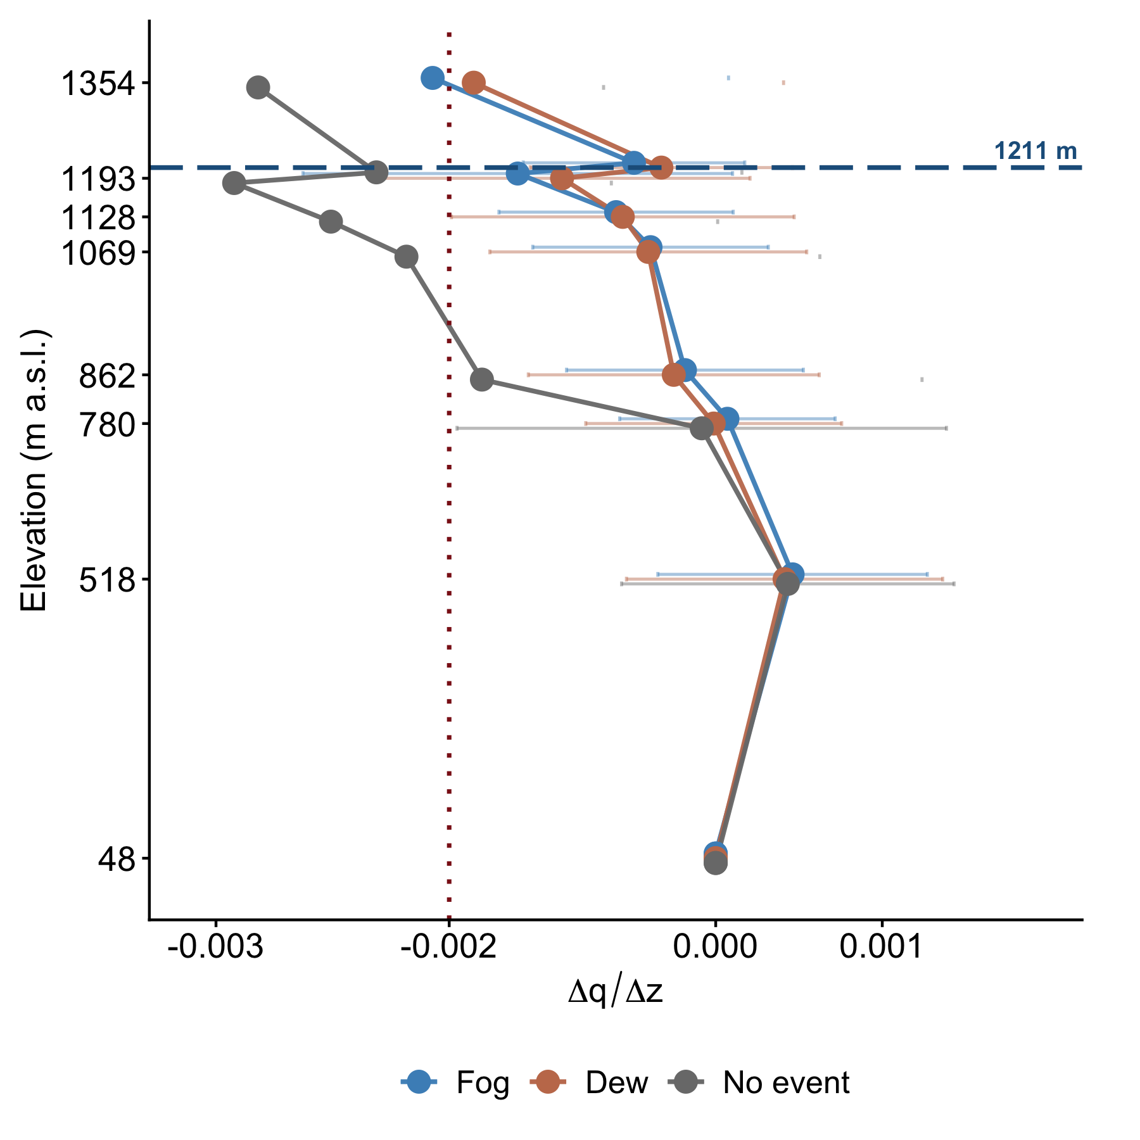
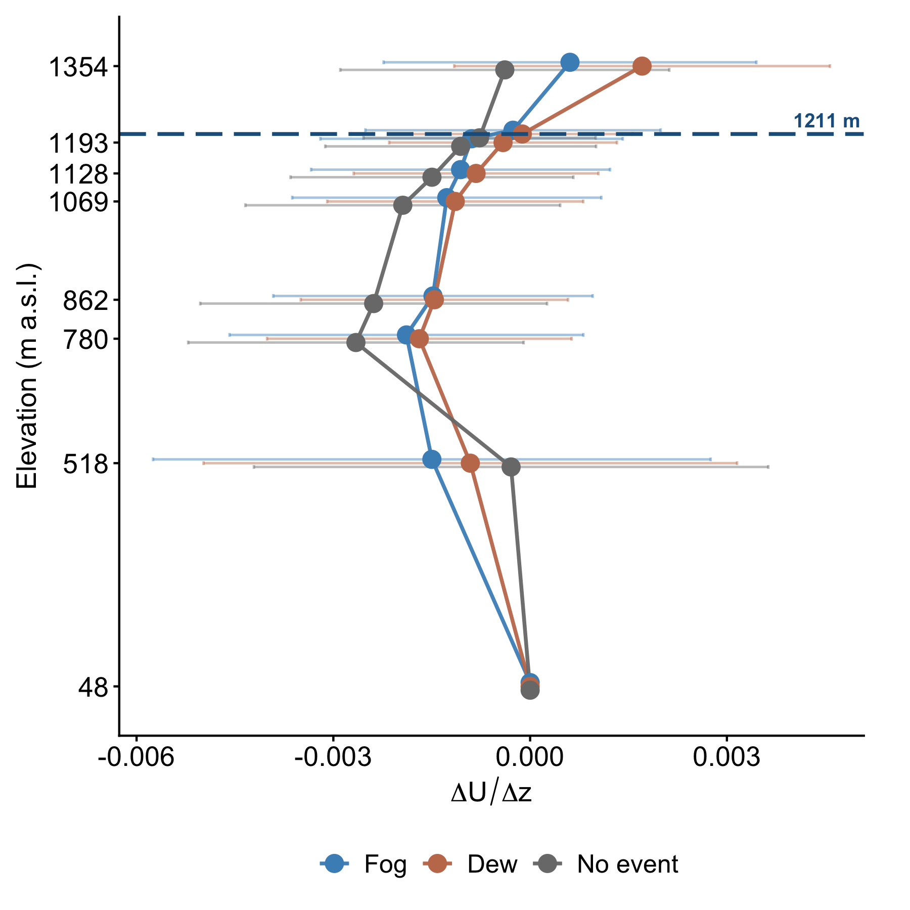
Resultados y discusión – Gradiente vertical ‘q’ y ‘U’
Perfiles verticales promedios de humedad específica (q) y viento (U). Elaboración propia.
Notes:
- La razón física: ambos fenómenos requieren una columna de vapor casi saturada y bien mezclada para iniciarse, de modo que la discriminación no puede ser por humedad, sino que solo la estabilidad térmica, separa los regímenes. Como resultado secundario, se propone además un umbral actualizado de Δq/Δz para distinguir evento activo de sin-evento (−0.0004 g kg⁻¹ m⁻¹), que refina (sin reemplazar) el criterio primario basado en θ.

Slide 27
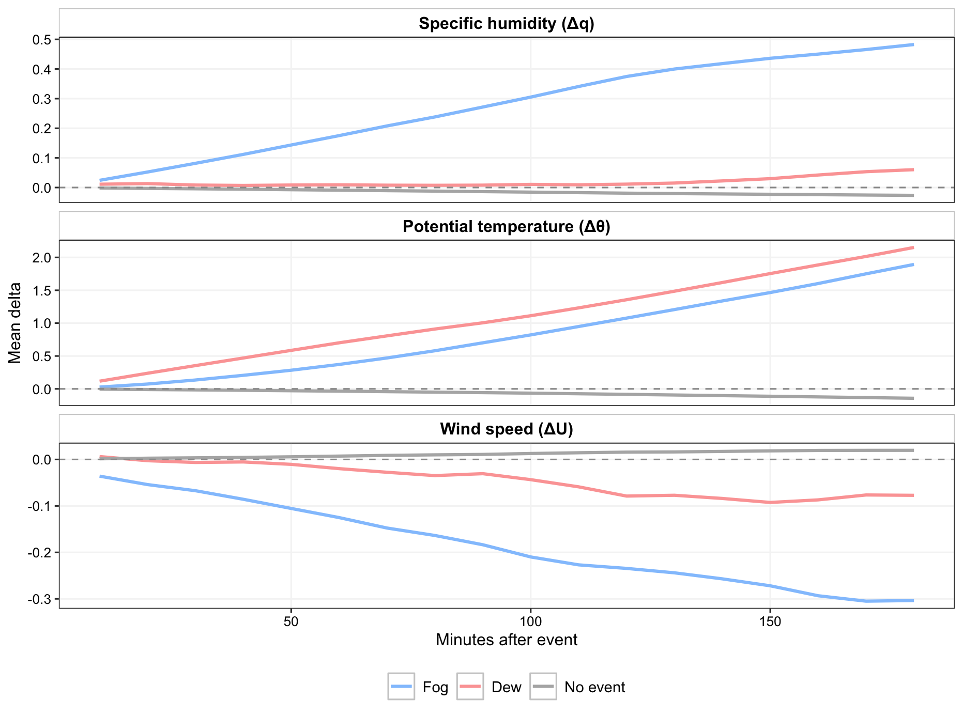
Resultados y discusión – Gradiente temporal
Tendencia temporal de variables termodinámicas.
Elaboración propia.
Notes:
Resumir el siguiente punteo:
- La figura anterior responde esa pregunta con las tres variables a la vez. La humedad específica se comporta de forma opuesta en cada régimen: la niebla acumula +0.48 g kg⁻¹ a los 180 minutos de iniciado el evento, un aumento sostenido consistente con advección continua de humedad marina, mientras el rocío apenas alcanza +0.06 g kg⁻¹, cercano a la neutralidad en vez del secado marcado que se esperaría de un sumidero activo.
- La temperatura potencial también hay un alto contraste: el rocío supera a la niebla en todo momento (+2.15 frente a +1.89 K a los 180 min), coherente con un mecanismo episódico y forzado por radiación en vez de uno advectivo y estable.
- Respecto al viento: la niebla se desacelera con claridad (−0.30 m s⁻¹) a medida que la capa de nubes estabiliza el flujo, mientras el rocío permanece casi neutro (−0.08 m s⁻¹), sin reconfigurar el campo de viento de fondo.
- En conjunto, el signo de la tendencia de humedad coincide con lo predicho para ambos regímenes, aunque la magnitud del sumidero de rocío resulta menor que la reportada previamente para la región: H3 se respalda en dirección y se refina en magnitud, y son las firmas de θ y U (no q por sí sola) las que sostienen con más fuerza la distinción advectivo-vs-radiativo.

Slide 28
Conclusión
Notes:
Está bien poner los nombres así o pongo como estudiante francisca, profesor guia felipe, informantes.. Lo diría igual si en la presentación

Slide 29
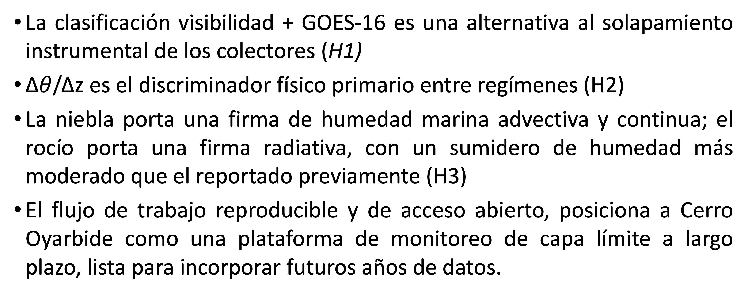
Conclusiones
La clasificación visibilidad + GOES-16 es una alternativa al solapamiento instrumental de los colectores (H1)
Δ$θ$/Δz es el discriminador físico primario entre regímenes (H2)
La niebla porta una firma de humedad marina advectiva y continua; el rocío porta una firma radiativa, con un sumidero de humedad más moderado que el reportado previamente (H3)
El flujo de trabajo reproducible y de acceso abierto, posiciona a Cerro Oyarbide como una plataforma de monitoreo de capa límite a largo plazo, lista para incorporar futuros años de datos.

Slide 30
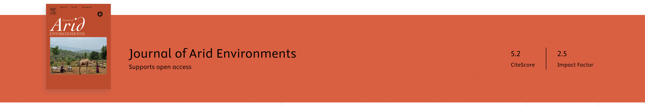

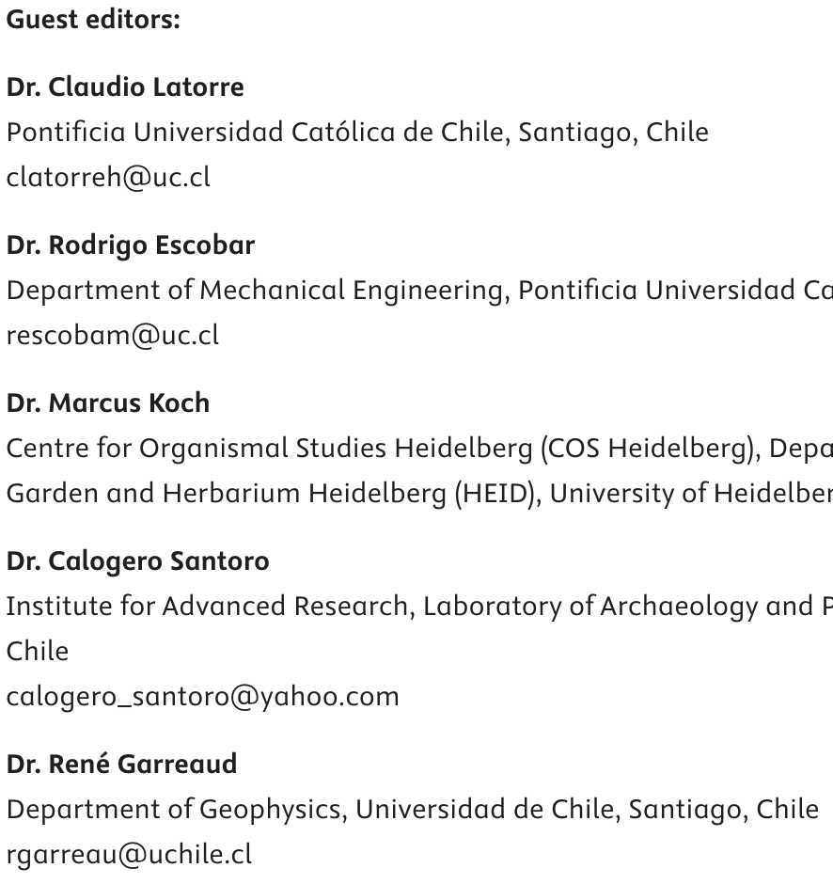
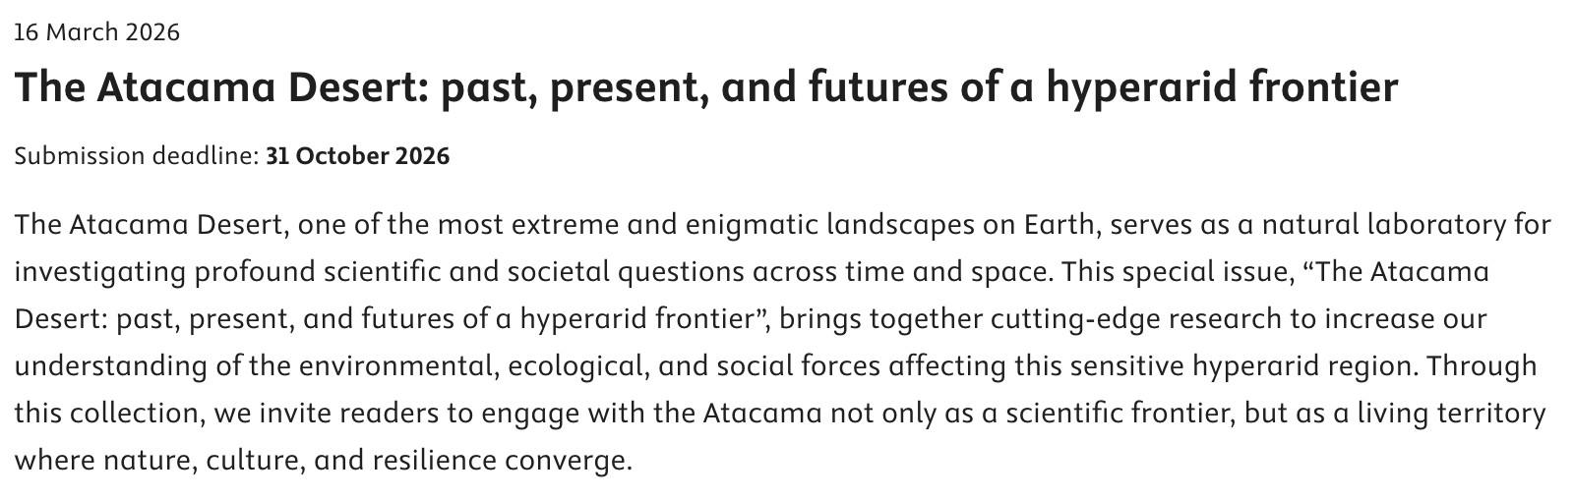
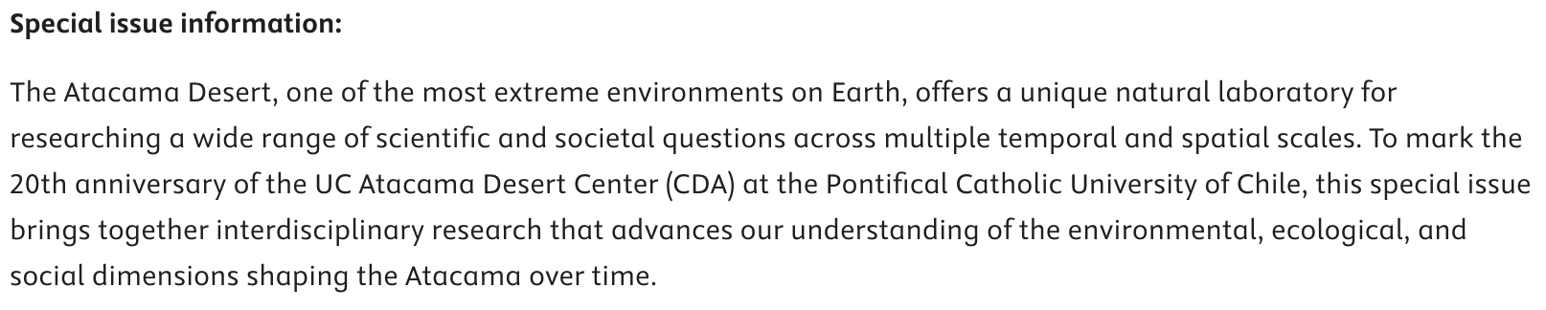
Notes:
¿Digo esto? Que existe esto y se está escribiendo el paper del trabajo

Slide 31
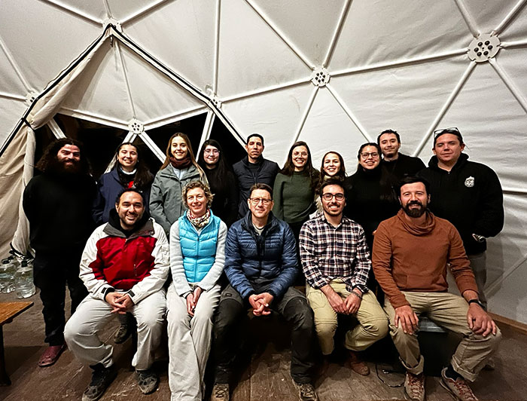
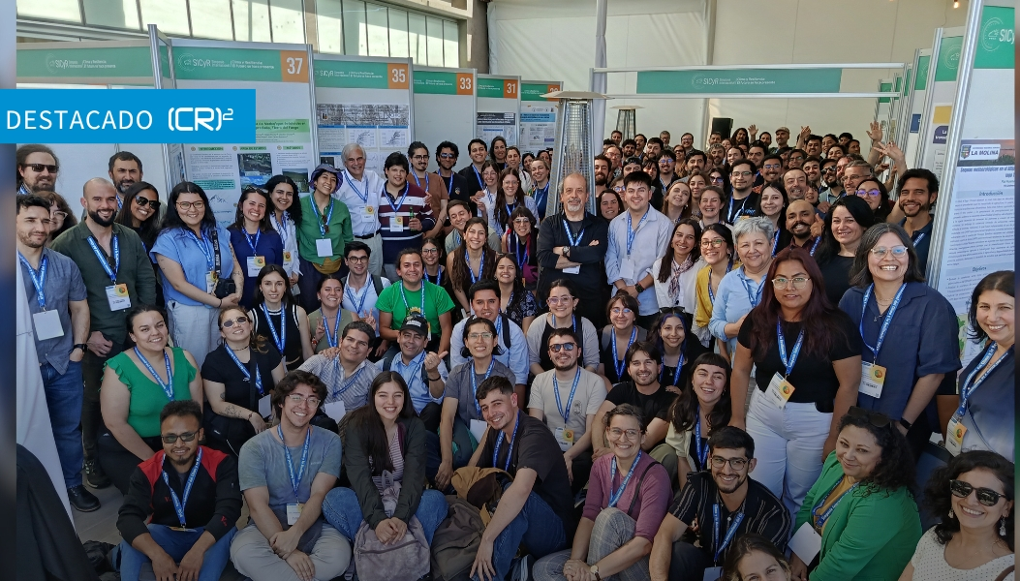
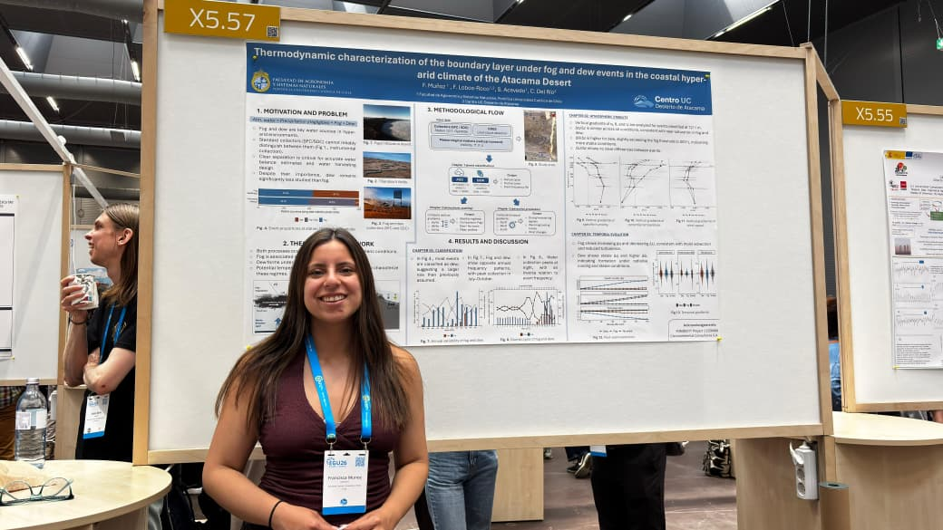
FONDECYT N°11250466: Investigating the physicochemical differences between fog and dew and their contribution as non-rainfall atmospheric water sources in hyperarid regions
RQ1: Caracterizar la estabilidad termodinámica de la capa límite marina (MBL) durante eventos de recolección de niebla y rocío.
RQ2: Evaluar el balance energético superficial durante estos eventos.
RQ3: Determinar la proporción de agua de niebla y rocío en ecosistemas costeros, especialmente en Tillandsia landbeckii, usando isótopos estables.
"StraToFog", experimento en terreno en Alto Patache (año 2024)
https://doi.org/10.5194/egusphere-2026-2396
Simposio CR2, poster, Viña del Mar
(año 2025)
EGU, Unión Europea de Geociencias, poster,
Vienna, Austria (año 2026)
Notes:
Tengo duda si mostrar esta diapositiva al inicio o final, para decir dentro de qué se enmarca la tesis y en las cosas que me permitió participar este tema.. O bien mejor al final, como decir que este trabajo aportará al fondecyt y también me dio la oportunidad de participar en esas instancias.. Creo que al inicio tendrá más impacto y puede llamar más la atención, tendría que mencionarlo rápido eso si para no perder mucho tiempo en esto

Slide 32
¡Gracias!
Notes:
Para las imágenes diurnas, el método combina bandas visibles y térmicas para aislar los píxeles nubosos y distinguir nubes bajas de nubes altas mediante un umbral de 273 K. Para las imágenes nocturnas, se aplica una diferencia de temperatura de brillo entre los canales infrarrojos de 3.8 𝜇m y 10.9 𝜇m, con un umbral de −2 K, para diferenciar las nubes bajas del suelo desnudo del desierto. Este algoritmo genera un resultado binario (1 = presencia de FLC, 0 = ausencia), proporcionando una validación espacial continua de los eventos de niebla registrados a lo largo de la transecta

Slide 33

Resultados y discusión - Clasificación
Niebla
Notes:
Explicar un poco cómo fue la clasificación para cada día y revisión manual.
Ejemplos días de NIEBLA, muy claro visibilidad y goes

Slide 34
Resultados y discusión - Clasificación
Rocío
Notes:
Ejemplos días de ROCIO. Comentar que bajas en visibilidad se puede deber a que se empaña el sensor de visibilidad.

Slide 35
Resultados y discusión - Clasificación
Notes:
Ejemplos días de:
Sin evento
Dia con mucha variabilidad, puede ser un día en donde hubo ambos eventos. Incertidumbre.
Días en donde baja la visbilidad y no hay captación. ¿Error en captadores? ¿Polvo en el sensor de visibilidad?

Slide 36


Notes:
Figura 1:
Figura 2:

Slide 37


Slide 38
Notes:
Aquí hago ”zoom” a la figura anterior pero creo que haré de nuevo la diapo anterior de manera que se vea visualice mejor la figura

Slide 39

Resultados y discusión - Estabilidad
Perfiles verticales para días clasificados. Elaboración propia.
Notes:
Los mismos días de ejemplo de la parte de caracterización, se observan ahora sus perfiles verticales de las variables brutas. Si es triangulo es niebla, si es cuadrado rocío, si es punto es sin evento. Los colores son diferentes horas del día.
Esto sirve para relacionarlo con la diapo del marco teórico.
Evaluar si dejarlo o no.

Slide 40

Resultados y discusión – Clasificación
Distribución mensual
Distribución mensual de frecuencia de agua colectada. Facetas por columnas. Elaboración propia.
Notes:
Ver frecuencias, la puse separado a la anterior para que se vean mejor las barras, puedo ir cambiando de esta diapo y la anterior.

Slide 41

Resultados y discusión – Clasificación
Distribución diaria
Distribución diaria de frecuencia de agua colectada. Facetas por columnas. Elaboración propia.
Notes:
Ver frecuencias, la puse separado a la anterior para que se vean mejor las barras, puedo ir cambiando de esta diapo y la anterior.

Slide 42


Distribución de tendencia temporal de variables termodinámicas. Elaboración propia.
Notes:
Ver bien qué decir acá…

